Slide 1
Android 101 -Actividades
Alejandro Fernández Vilchis

Slide 2
Introducción
Las Actividades en Android son las vistas individuales de las que se componen las aplicaciones.
La Actividades son representadas como los Controladores .
La mayor parte de las clases y componentes de Android son basados en herencia, las Actividades no son la excepción.

Slide 3
Layouts
Mientras que las Actividades son el medio por el cual corren los Controladores, las vistas utilizan los Layouts como medio de establecer el formato para cada vista.
Entre los Layouts más utilizados están:
LinearLayout
RelativeLayout
TableLayout

Slide 4
Layouts
Existen dos propiedades importantes no sólo en los layouts sino en cualquier componente que se coloque en la vista.
Las dos propiedades son:
android:layout_height
android:layout_width
Sin estas propiedades el compilador marcará error ya que no se definen los tamaños del componente.
Los valores que pueden recibir ambas son los siguientes:
Match Parent : Usado en las primeras versiones de Android ya casi no se utiliza aunque las vistas por default generan este valor, llena el tamaño específicado al tamaño de la pantalla.
Fill Parent: Valor que reemplaza a Match Parent en las nuevas versiones su funcionamiento es el mismo.
Wrap Content: Este valor se ajusta al tamaño que tenga el componente en ese momento permitiendo dinamismo.

Slide 5
Layouts
Siempre utilizar solo valores absolutos NUNCA utilizar valores absolutos.
Aunque existen diferentes tipos de layouts preferentemente utilizar solo LinearLayouts y si el requerimiento lo necesita utilizar RelativeLayouts.

Slide 6
Layouts
Existe una propiedad que rompe la regla de usar valores absolutos, esta propiedad permite que a través de valores absolutos se hagan vistas relativas. Esta propiedad es:
android:layout_weight
Esta propiedad recibe en porcentaje de la forma “.9”, “.8”, los valores que debe tomar de la pantalla.

Slide 7
Layouts
De la siguiente manera si se quisiera tener dos botones alineados perfectamente como se ve en la figura:
Se debe aplicar el layout_weight a “1” y automáticamente cada botón se “empujara” con todos los elementos que vienen para “reclamar su espacio en pantalla”.
NOTA: Valores menores a .5 hacen mayores los tamaños de los componente, valores mayores a .5 hacen más pequeños a los componentes y si se requiere igualdad basta con dar un valor de 1.

Slide 8
ID´S
Todos los componentes en Android utilizan la siguiente propiedad:
android:id=“@+id/{nombre}”
El nombre de cada ID en un XML debe ser único, se debe ser organizado al poner los nombres y tratar de ser lo más explícito posible.
El nombre de todas las variables y en general de todos los archivos en Android deben ir en minúscula y separados por guiones. Ejemplo:
hola_mundo
Los identificadores permiten reconocer dentro de los controladores cuales son los objetos a los que se está llamando. NOTA: Un objeto cuyo ID no exista dentro del XML al llamarlo dentro de un controlador tira un NULL POINTER EXCEPTION.

Slide 9
Demo
Realizar la siguiente pantalla con los conceptos vistos hasta el momento utilizando botones.

Slide 10
Controladores
Como se dijo, los controladores son Actividades que se derivan del framework de Android, para hacer que una clase herede todas las propiedades de una Actividad basta con utilizar herencia y llamarla.
public class Demo1 extends SherlockActivity {}
NOTA: Observar que se manda llamar SherlockActivity como extensión y no solamente Activity, esto se debe a que la librería de Sherlock usa su propia herencia sobre las Actividades y para poder utilizar la barra de menú es necesario llamarlo de esta manera.

Slide 11
Controladores
Siempre que se agrega una nueva actividad al proyecto es necesario avisar al Android Manifest.
El código que se debe agregar es el siguiente:
<activity android:name=".Demo1"/>
El valor puede ser agregado de manera absoluta o relativa si se tiene configurado el paquete desde antes.
Se pueden agregar valores especiales dentro de la etiqueta de la actividad, pero varían según lo que se necesite. Ejemplo: empezar con la pantalla girada o con el teclado abierto, etc.

Slide 12
Controlador
Para hacer que la nueva actividad se convierta en la primera que se abra al correr la aplicación se necesita hacer lo siguiente:
<activity android:name=".Demo1"
android:label="Demo1"
>
<intent-filter>
<action android:name="android.intent.action.MAIN"/>
<category android:name="android.intent.category.LAUNCHER"/>
</intent-filter>
</activity>

Slide 13
Conectando una vista con un controlador
Como vimos en el ciclo de vida de las aplicaciones el método principal de la clase es el onCreate, aquí se manda llamar el archivo XML al inicio. NOTA: Si no se ha mandado llamar el archivo de la vista y se manda llamar un objeto del mismo lanzará un NULL POINTER EXCEPTION.
@Override
public void onCreate(Bundle savedInstanceState) {
super.onCreate(savedInstanceState);
setContentView(R.layout.demo_1);
}

Slide 14
Conectando componentes dentro del controlador
Se requieren dos cosas para conectar controladores con componentes:
Hacer un cast del componente según sea el caso.
Buscar el objeto con el método: findViewById(R.id.{id});
Ejemplo:
Button button1 = (Button) findViewById(R.id.button1);
Esto permite manipular el objeto desde el controlador ya sea incorporando eventos o manipulando la información que contiene.

Slide 15
Manejando eventos (click)
El evento que maneja el click se conoce como onClickListener(), existen varias maneras de manejar eventos en Android en nuestro caso utilizaremos Delegates.
Ejemplo:
button1.setOnClickListener(new View.OnClickListener() {
@Override
public void onClick(View v) {
}
});

Slide 16
Delegates
Un delegate es aquello que se deja atrás en el hilo de ejecución ya que se espera que realice una tarea especificada como:
Manejar un evento.
Manipular información.
Ejecutar un nuevo thread.
Los delegates son muy comunes y son vitales para el desarrollo de aplicaciones.
Es posible usar métodos que se llamen desde las vistas hacia los controladores, dependiendo del desarrollador es como se recomienda que se utilicen.

Slide 17
Demo
Implementar funcionalidad de click para todos los botones del demo anterior y hacer en cada uno lo siguiente:
Botón 1: Reestablece el texto del botón 1 y botón 2 al default
Botón 2: Cambia el texto del botón 1 por el del botón 2.
Botón 4: Cambia el texto del botón 1 y del botón 2 por el del botón 4.
Botón 3: Sin funcionalidad por el momento.

Slide 18
Conectando vistas
Otro de los eventos más comunes dentro de las aplicaciones es conectar Actividades o vistas entre sí para permitir navegabilidad dentro de la misma.
Para crear navegabilidad se requieren todos los elementos vistos hasta el momento y replicarlos para tener diferentes vistas con diferentes capacidades.
El último paso que se requiere es “pegar” o “conectar” cada vista desde el componente deseado.
El código para conectar vistas es el siguiente:
Intent myIntent = new Intent({ActualClassName}.this, {NextHopClassName}.class);
ActualClassName.this.startActivity(myIntent);

Slide 19
Pasar información entre vistas (Intents)
Los intents permiten pasar información nativa desde una actividad a otra, algunos de los tipos de variables que se permiten pasar son:
String
Boolean
Integer
Long
Double
Float
Char
Serializable

Slide 20
Pasar información entre vistas (Intents)
Esta información solo es posible pasarla al momento de hacer el cambio de la actividad.
La información solo es posible recuperarla al inicio de la siguiente actividad.
La información solo es visible entre las dos actividades.

Slide 21
Pasar información entre vistas (Intents)
Para enviar la información es necesario el siguiente código:
Intent myIntent = new Intent(Demo1.this, Demo2.class);
myIntent.putExtra("message", "Hola llegue a Demo 2");
Demo1.this.startActivity(myIntent);
Para recibir la información es necesario el siguiente código:
Intent intent = getIntent();
if(intent != null){
value = intent.getStringExtra("message");
}

Slide 22
Pasar información entre vistas (APP Class)
La clase App es una clase especial dentro de Android ya que es la primera que se manda llamar antes de correr cualquier Actividad.
Manipular esta clase permite interconectar ciertos valores en toda la aplicación y permite ser una fuente de intercambio de información.

Slide 23
Pasar información entre vistas (APP Class)
La estructura de la clase es de la siguiente manera:
public class Capacitacion extends Application {
@Override
public void onCreate() {
super.onCreate();
}
}
Como se puede observar en vez de extender Activity se extiende Application y debido a que es la primera en ejecutarse se debe mandar llamar al método onCreate, la información dentro de este método permite a la clase no solo comunicar información sino inicializar de manera general valores de variables globales o de seguridad como se verá más adelante.

Slide 24
Pasar información entre vistas (APP Class)
NOTAS IMPORTANTES:
Las variables globales dentro de una Actividad deben ser declaradas como privadas por convención de programación.
Las variables globales dentro de una Actividad deben ser declaradas como públicas por convención de programación.
Ejemplo de Actividad:
public class Demo3 extends SherlockActivity {
private Capacitacion app;
private TextView text;
@Override
public void onCreate(Bundle savedInstanceState) {
super.onCreate(savedInstanceState);
setContentView(R.layout.demo_3);
}
}
Ejemplo de Aplicación:
public class Capacitacion extends Application {
public String message;
@Override
public void onCreate() {
super.onCreate();
}
}

Slide 25
Pasar información entre vistas (APP Class)
Para utilizar la App Class dentro de una actividad basta con declarar una variable de la clase Class.
private Application app;
Una vez declarada se debe inicializar la variable dentro del método onCreate() de la siguiente manera:
app = (Application) getApplication();
Ya que se tiene declarada la variable se pueden llamar a las variables o métodos que contenga la clase Application, ejemplo:
app.message;
app.method1();

Slide 26
Demo
Realizar una conexión entre 3 Actividades siguiendo los siguientes pasos y consideraciones:
1.- EL botón 3 del demo anterior servirá como primer conector de las vistas, haciendo que al dar clic lleve a Demo2.
2.- Crear 2 actividades con sus correspondientes elementos llamadas Demo2 y Demo3.
2.1.- Demo2 debe contener un TextView y un Button: el TextView despliega un mensaje recibido mediante un intent. El Button debe llevar a Demo3.
3.1.-Demo3 debe contener un TextView: este despliega un mensaje recibido mediante la clase App.

Slide 27
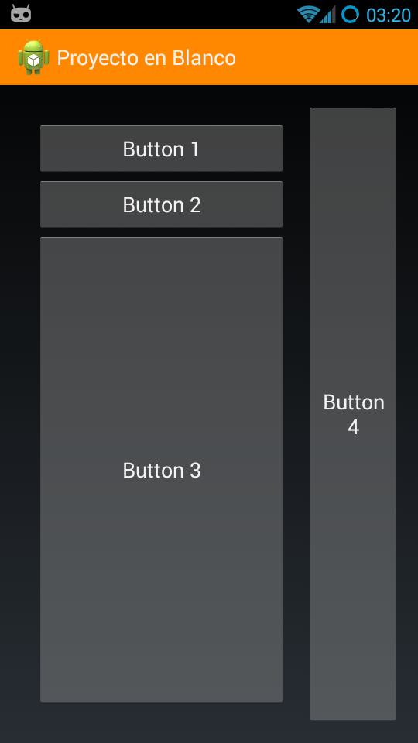
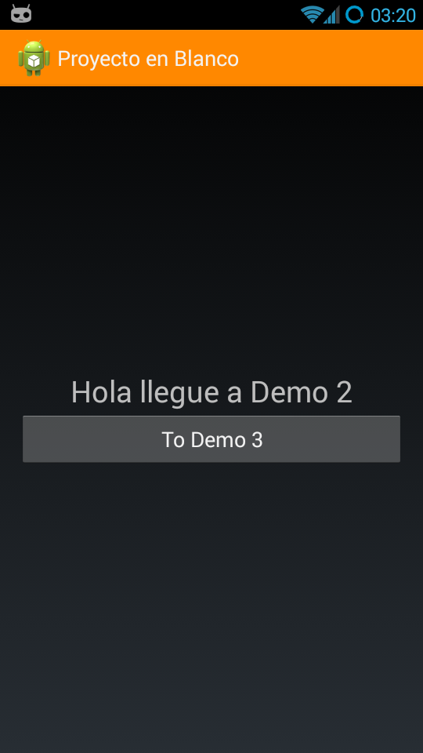
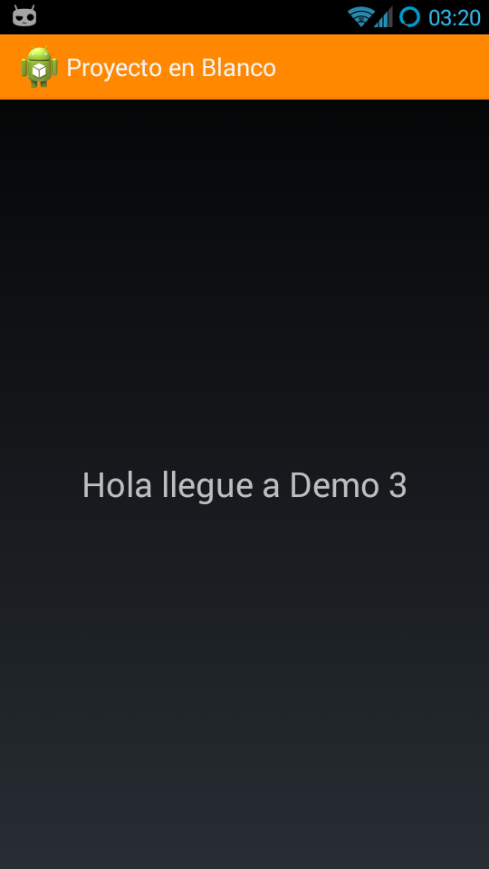
Final

